Slide 1
ЖИЗНЬ, ОТДАННАЯ НЕБУ
Подготовила: Кузнецова О.Н.
учитель начальных классов
I категория

Slide 2
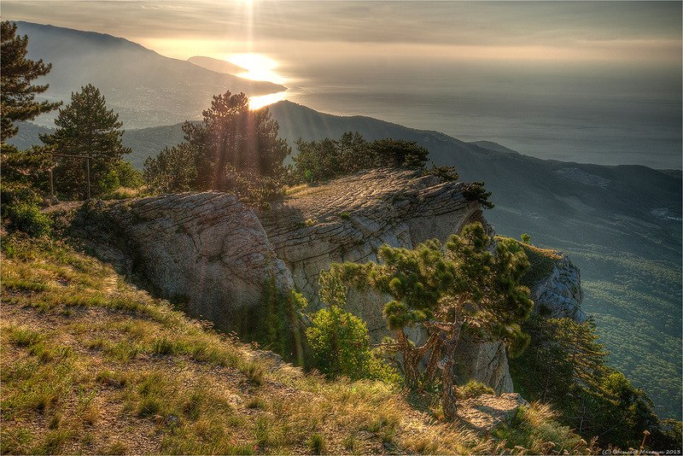
Жизнь, отданная небу.

Slide 3
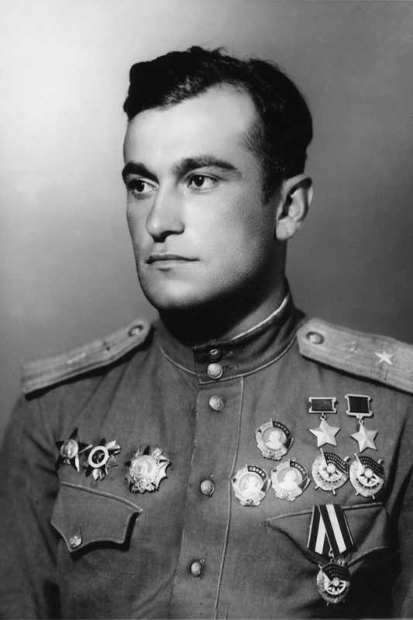
Дважды Герой Советского Союза, лауреат государственной премии, заслуженный лётчик-испытатель СССР.
АМЕТ-ХАН СУЛТАН.
25.10.1920 - 01.02.1971

Slide 4
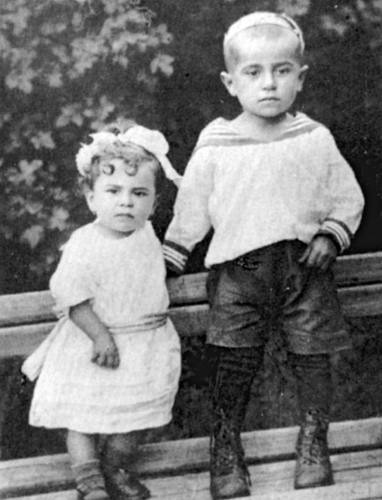
Ещё с малых лет мальчик мечтал о небе. С самого раннего детства его доброе сердце охватила мечта стать лётчиком.

Slide 5
Амет-Хан Султан
Этот удивительный человек по матери был крымским татарином, а по отцу - лакец, горец из Дагестана. Он родился 25 октября 1920 года в Алупке, зелёные улочки которой сбегают к морю. Его детство прошло в солнечном Крыму. И хотя в его имени есть и "хан" и "султан", был Амет обыкновенным босоногим мальчишкой, дочерна загорелым на южном солнце и очень бедовым. Отчий дом Амет-Хана был построен на крутом склоне горы и напоминал птичье гнездо. Любимым развлечением мальчишки были походы на вершину Ай-Петри, куда он провожал отдыхающих, а в межсезонье, когда "работы" не было, пытался ловить... орлов.
Но жизнь брала своё: бурно развивалась промышленность, машины завоёвывали сердца ровесников.Не остался в стороне и Султан: закончив 7 классов, подался в железнодорожное ФЗУ. Работал слесарем, подручным котельного мастера в депо. Был там комсомольским вожаком. Одновременно учиться летать в Симферопольском аэроклубе. В 1939 году по рекомендации Симферопольского железнодорожного депо его приняли в Качинскую военную авиационную школу, после окончания которой он год прослужил в Белоруссии в строевой части.

Slide 6
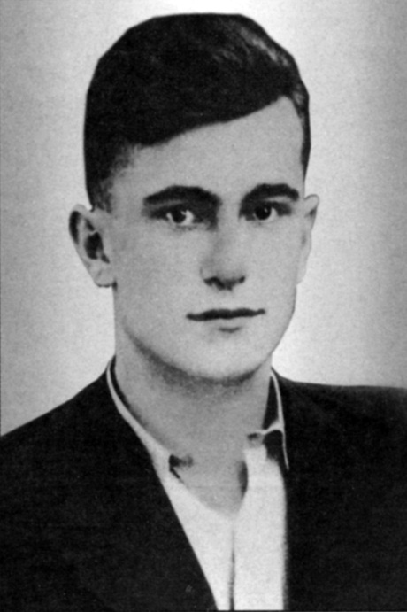
Как один из лучших курсантов аэроклуба был направлен, для дальнейшей учёбы, в Качинскую школу военных лётчиков.

Slide 7
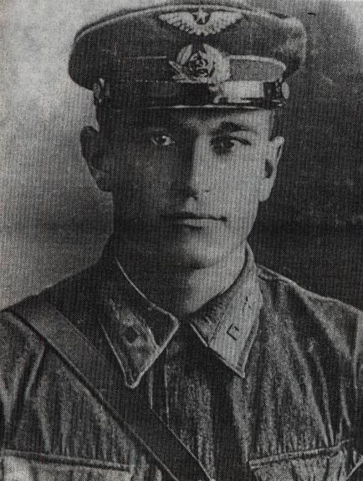
Летает отлично и с большим желанием, усваивает лётную практику быстро и прочно. В воздухе смел и настойчив, инициативен и вынослив.
Из выпускного аттестата.

Slide 8
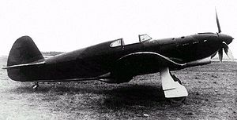
Великая Отечественная Война началась для молодого лётчика-истребителя с рассвета 22 июня в Ярославле. В первые же часы войны Амет-хан Султан понял, что воевать придётся с опытным и коварным врагом. Все последующие дни шли ожесточённые напряжённые бои. Амет-хана чаще других стали посылать на воздушную разведку. Постепенно за ним закрепилась слава неуязвимого лётчика - разведчика.

Slide 9
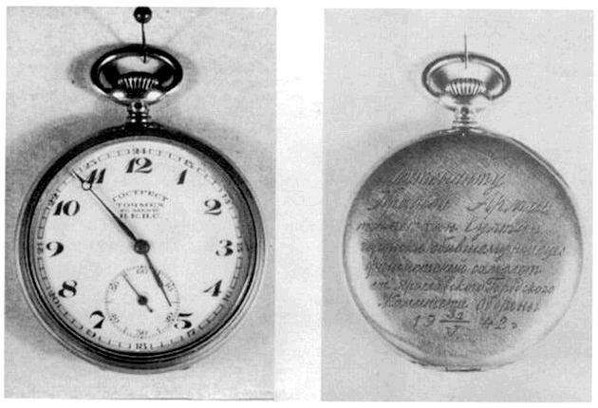
31 мая 1942 года в небе над Ярославлем Амет-хан Султан таранным ударом сбил фашистский бомбардировщик Ю-88, за что ГКО(городской комитет обороны) Ярославля наградил героя именными серебряными часами… Это была первая настоящая победа героя.

Slide 10
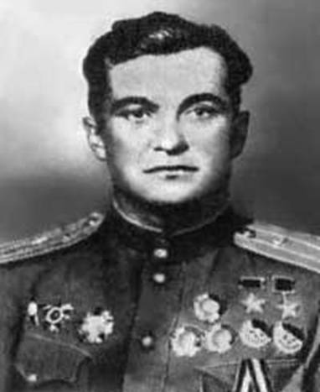
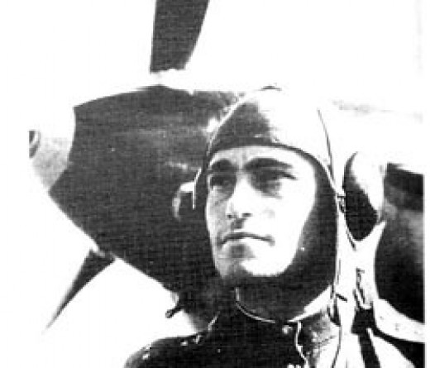
За проявленную храбрость и героизм в борьбе с немецко-фашистскими захватчиками, за успешное проведение многочисленных боевых вылетов, за сбитые им лично 30 самолётов противника разных типов, за 19 самолётов врага сбитых в групповых боях Амет-хан Султан удостоен звания дважды героя Советского союза.

Slide 11
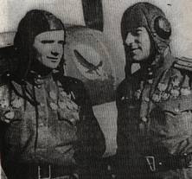
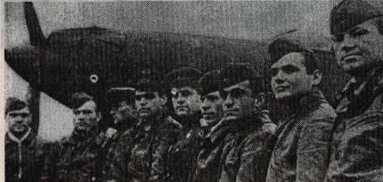
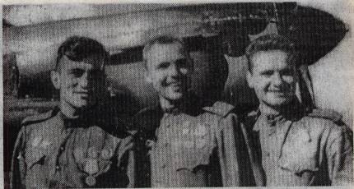
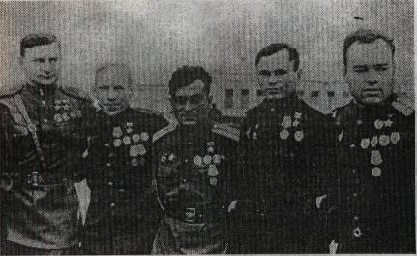
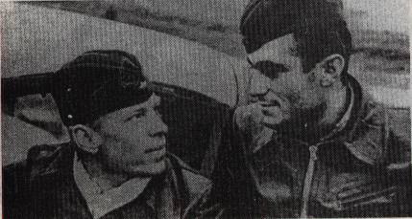

Slide 12
После войны фронтовик поступает в воено - воздушную академию, но 7 классов средней школы не хватает, чтобы учится. Вскоре он бросает академию. Специальности кроме лётной у него нет, высшего образования тоже нет. За плечами только война. В графе национальность он пишет Крымский Татарин. Судьба Крымского Татарина, впрочем как и других репрессированных народов СССР тяжела. В отчаянии Амет-хан Султан добивается личной встречи со Сталиным.

Slide 13
В одном из полётов Амет-хан не собирался отцепляться, не запускал двигатель, но тут почувствовал ,что он отцепился. Где-то что-то замкнуло и он с незапущенным двигателем стал падать.
Самолёт камнем летит вниз. Перед лётчиком выбор катапультироваться или спасти машину. Лётчик-испытатель принимает решение остаться в кабине. Уже перед самой землёй он всё же запускает двигатель и совершает удачную посадку.

Slide 14
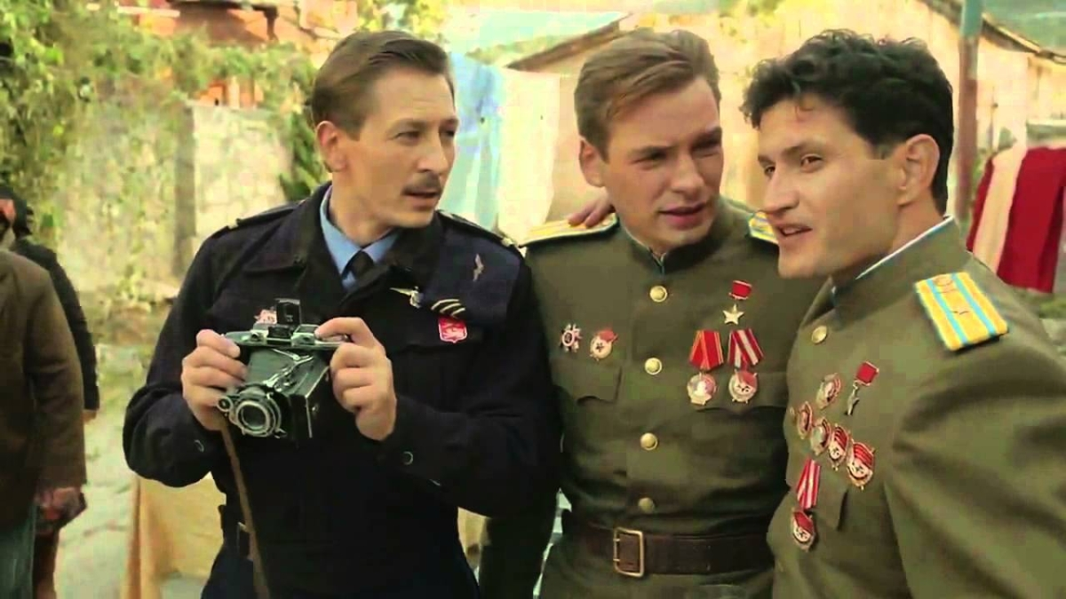
Авторитет Амет-хана Султана непререкаем. Его любят и уважают все. Лётчики и конструкторы прислушиваются к его мнению.

Slide 15
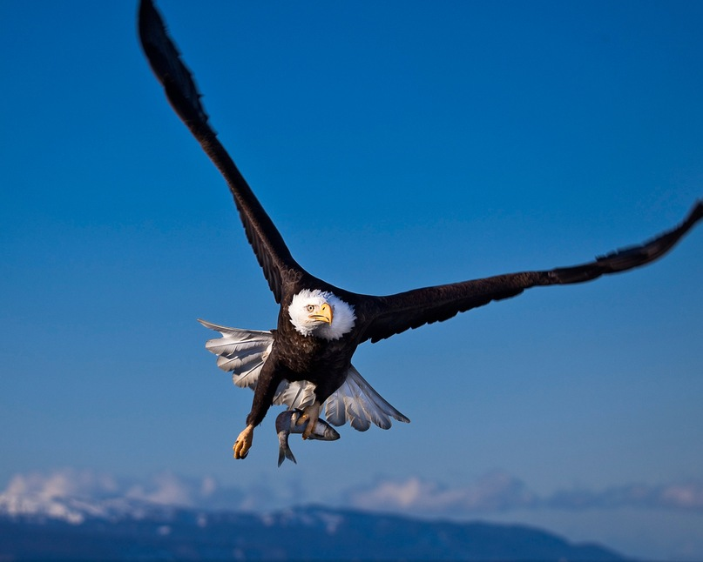
Орлы никогда не умирают на земле. Чувствуя приближение смерти, они из последних сил летят вверх, а потом складывают крылья и камнем падают на землю. Поэтому Орлы умирают в небе, на землю они падают уже мёртвыми.

Slide 16
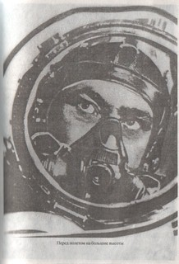
Слова оказываются пророческими. 1 февраля 1971 года при испытании двигателя нового самолёта Амет-хан Султан вместе с экипажем трагически погиб.

Slide 17
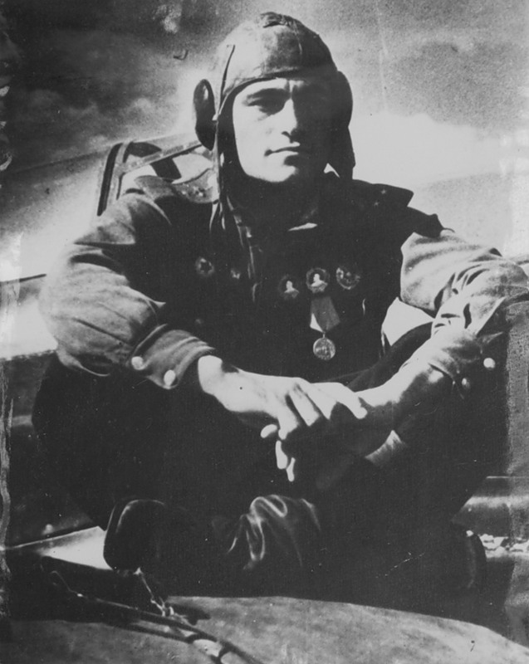
Он прожил короткую (всего 51 год), но героическую жизнь, навсегда прославив не только себя и свою семью, но и родные места.

Slide 18
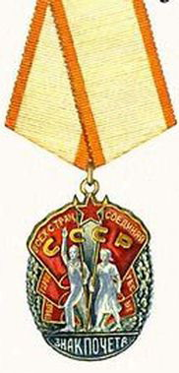
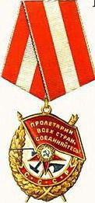
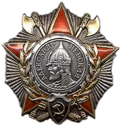
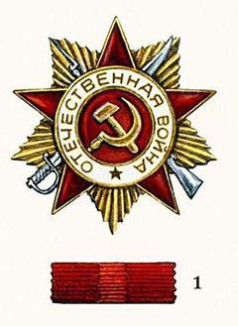
Награждён
Орден Красной
Звезды
Орден
«Знак Почёта»
3 ордена Ленина
5 орденов
Красного Знамени
Орден
Отечественной
войны 1-й степени.
Орден
Александра
Невского

Slide 19
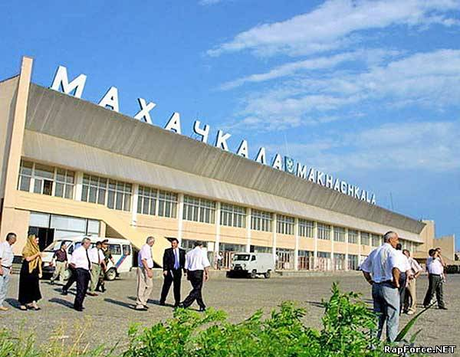
Аэропорт в столице Дагестана Махачкале назван в честь дважды Героя Советского Союза, легендарного лётчика-испытателя Амет-хана Султана.

Slide 20
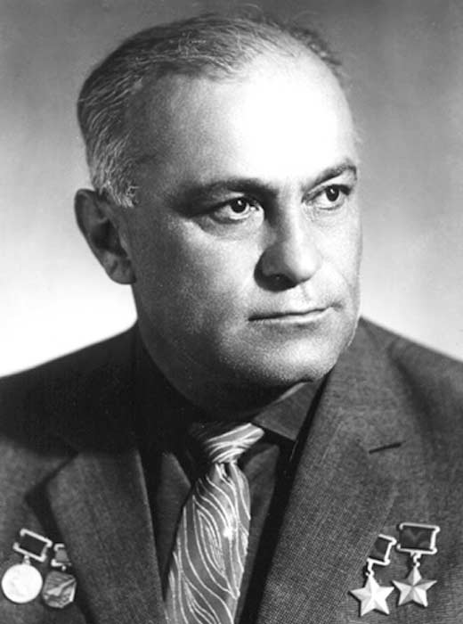
Имя Амет-хана Султана было вписано в историю мировой авиации. Так же в его честь были названы улицы, площадь в Симферополе и школа, которая находится в его родном городе Алупке.

Slide 21
Память о нём навсегда останется в сердце народа.

Slide 22
Спасибо за внимание!!!

